Slide 1








Trường mầm non Hoa Trạng Nguyên
Lĩnh vực giáo dục phát triển ngôn ngữ
Nghe kể chuyện: Em bé dũng cảm
Giáo viên: Phạm Thị Bích Ngọc

Slide 2



Hoạt động 1: : Trò chuyện

Slide 3



Hoạt động 2: : Nghe kể chuyện “Em bé dũng cảm”

Slide 4






Cô kể lần 1:

Slide 5

Cô kể lần 2:

Slide 6
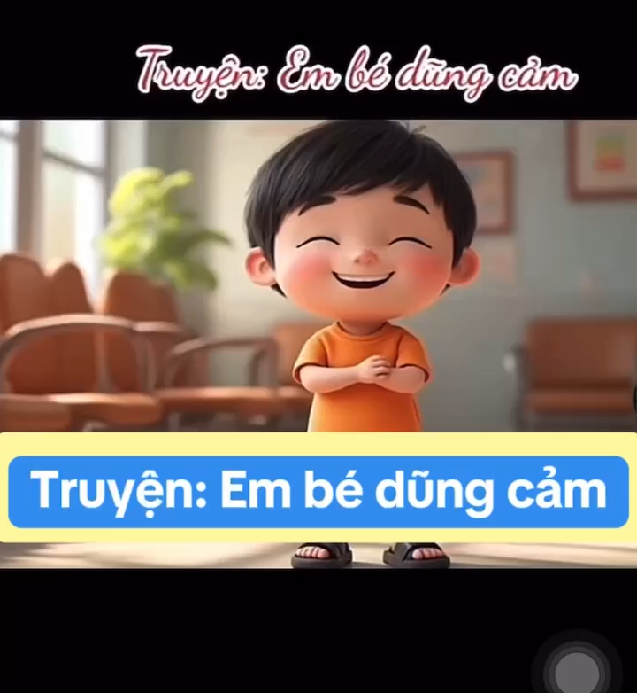

Slide 7
Giảng nội dung

Slide 8
Giáo dục

Slide 9



Thank You
Any Question ?

